Slide 1

Quer editar sua peça?
Faça uma cópia do arquivo para o seu drive ou faça o download no formato “.pptx”.
Clique em “Arquivo”, primeira opção no canto superior esquerdo do menu, e selecione “Fazer uma cópia” > “Toda a apresentação” ou “Fazer download” > “Microsoft PowerPoint (.pptx)”.
Confira os próximos slides com as indicações do passo a passo.

Slide 2
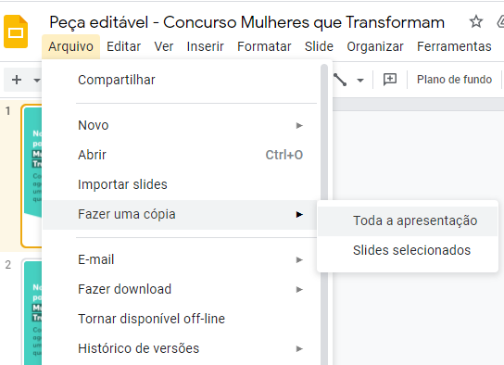
Arquivo > Fazer uma cópia > Toda a apresentação

Slide 3
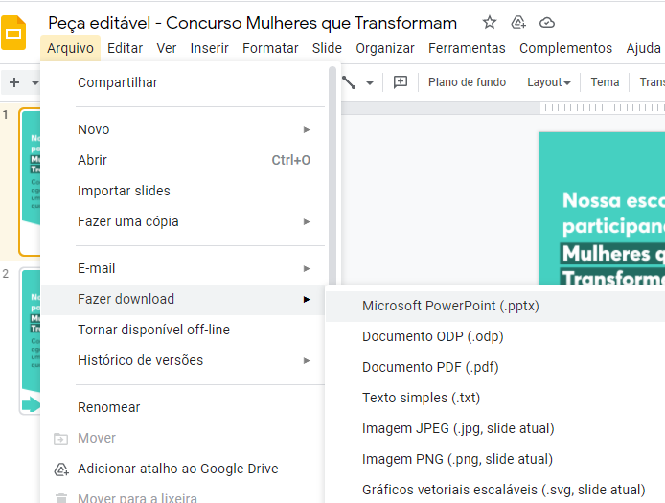
Arquivo > Fazer download > Microsoft PowerPoint (.pptx)

Slide 4
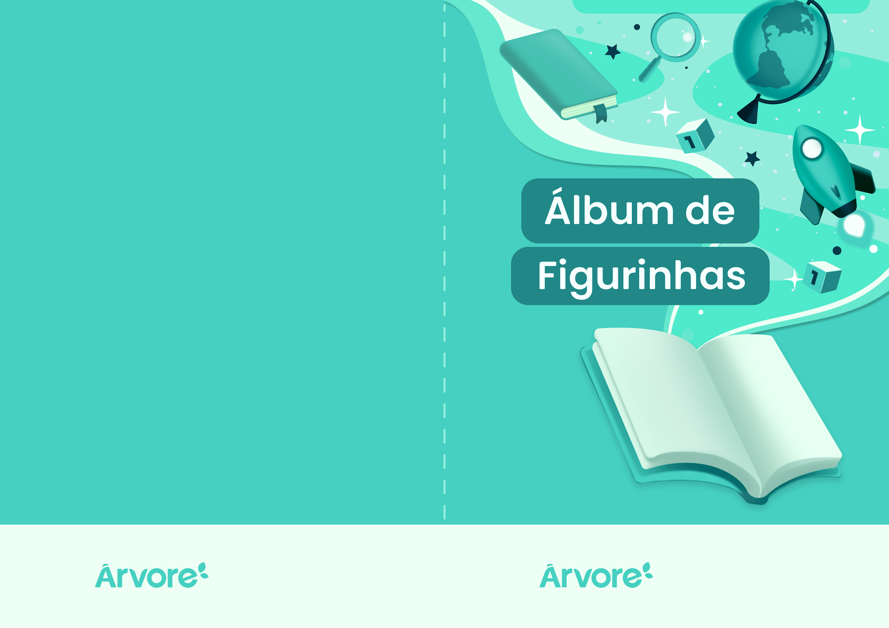
Desenvolvido em parceria com as semeadoras Jaqueline Verçosa e Thaise Mendes, bibliotecárias do Colégio Santa Úrsula (Maceió - AL) e idealizadoras do álbum desde 2014.
Logo Escola
Logo Escola

Slide 5
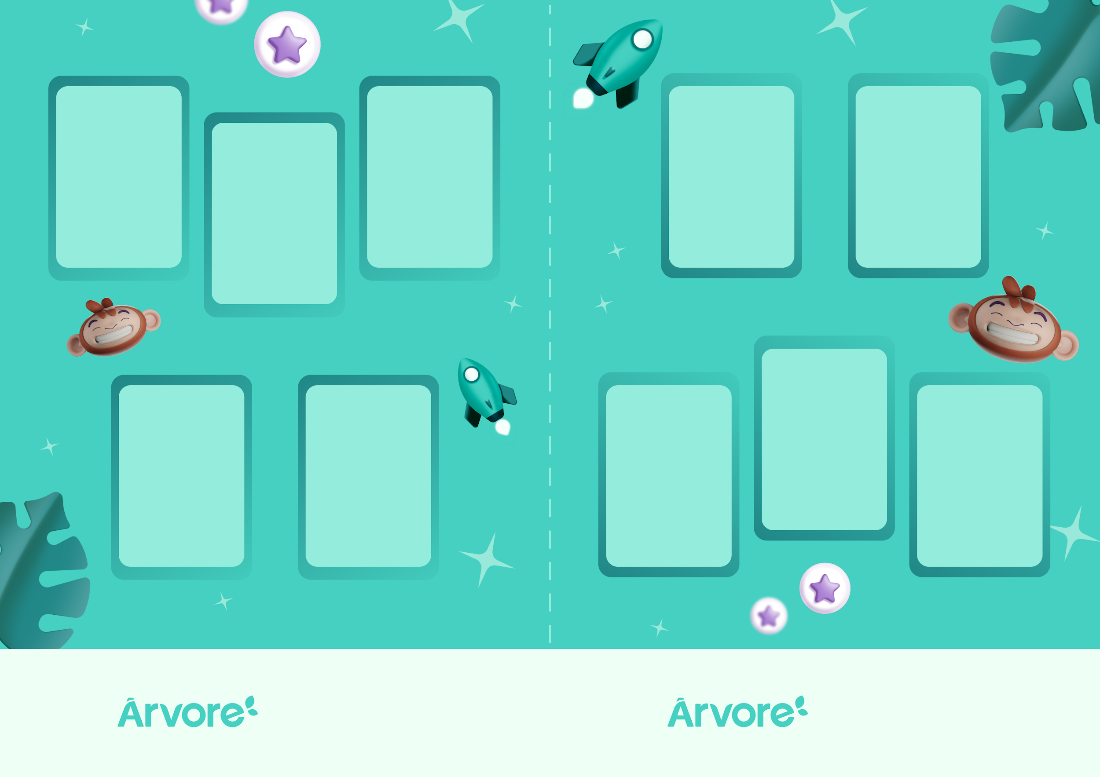
Logo Escola
Logo Escola

Slide 6
Insira capas de livros aqui e faça suas próprias figurinhas!

Slide 7
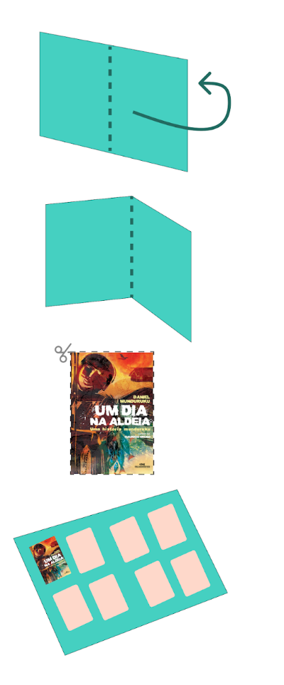
Como utilizar?
Imprima as duas primeiras páginas em uma folha A4, frente e verso. Depois dobre ao meio.
Dobre ao meio seguindo a linha tracejada.
Imprima as figurinhas e recorte cada uma. (Se usar papel adesivo é ainda melhor).
Cole as figurinhas nos espaços demarcados no álbum.

